Slide 1


이더리움 기반 요정 거래 플랫폼

Slide 2
목차
블록체인 기술과 이더리움
Ether Fairy란?
요정의 속성과 데이터
각 분야별 역할
거래 흐름도
수익 모델

Slide 3
블록체인 기술과 이더리움
블록체인
블록(Block)과 체인(Chain)의 합성어
거래 내역이 담긴 블록이 체인처럼 연결되어 있다는 의미
이더리움
블록체인 기술을 기반으로 스마트 계약 기능을 구현하기 위한 분산 컴퓨팅 플랫폼
다른 말로 '분산원장기술(Distributed Ledger Technology)'
이더리움이 제공하는 이더(Ether)는 비트코인과 마찬가지로 암호화폐의 일종
비트코인보다 발전된 형태로, SNS, 이메일, 전자투표 등 다양한 정보를 기록하는 시스템
C++, 자바, 파이썬, GO 등 주요 프로그래밍 언어 지원

Slide 4
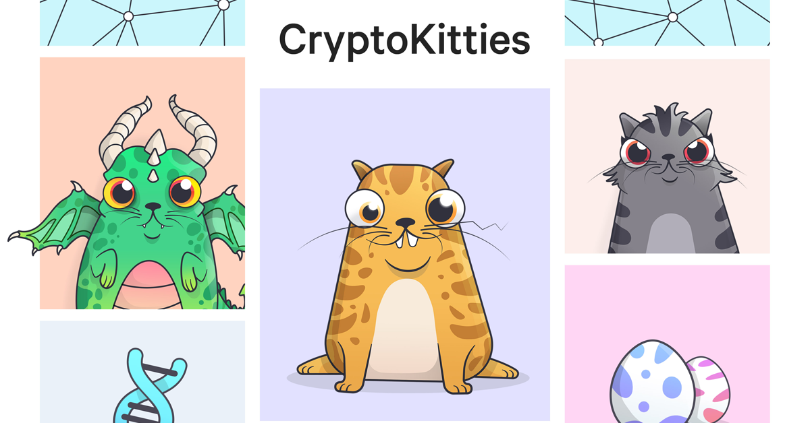
Ether Fairy란?
디자이너가 요정 그림을 업로드하고 요정의 능력치를 설정하면, 구매자가 마음에 드는 요정을 구매하고 성장시켜 다른 사람들에게 판매할 수 있는 플랫폼
모든 요정 정보는 이더리움 블록체인 상에 기록됨
유사한 서비스로 CrpytoKitties가 있음
CryptoKitties는 “번식”, Ether Fairy는 “성장”에 초점을 맞춤

Slide 5
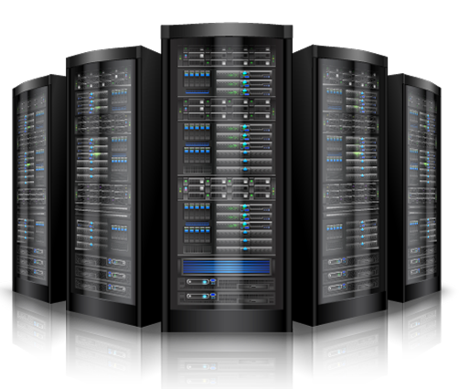

Ether Fairy의 중앙화 영역과 탈중앙화 영역
중앙 서버
이더리움 네트워크
중앙화 영역
디자이너의 회원 가입
요정의 원형 데이터 저장
요정의 이미지 저장
탈중앙화 영역
요정 소유주의 지갑 등록
요정 구매 및 데이터 저장
요정 거래

Slide 6
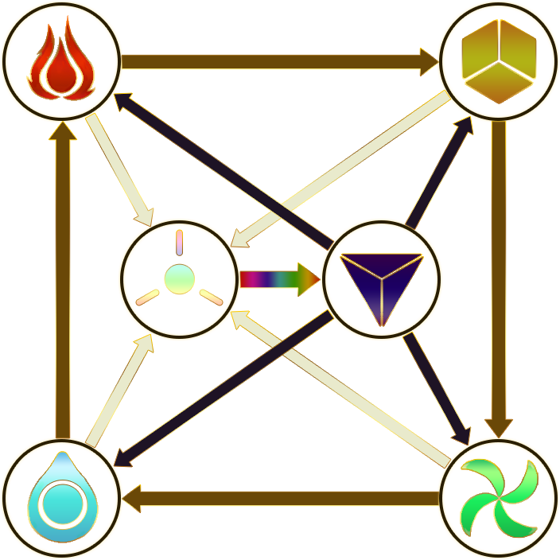
요정의 11속성
체력 (기본값 5)
공격력 (기본값 5)
방어력 (기본값 5)
민첩 (기본값 0)
회피 (기본값 0)
불 (기본값 0)
물 (기본값 0)
바람 (기본값 0)
대지 (기본값 0)
빛 (기본값 0)
어둠 (기본값 0)
※ 레벨 업을 할 때 마다 모든 속성이 1씩 올라갑니다.
속성 상성 표

Slide 7
요정의 데이터
점수 별 티어 등급
점수
전투 수
승리 수
무승부 수
패배 수
0~10 새싹
10~20 가지
20~30 나무
30~40 에메랄드
40~50 사파이어
50~60 자수정
60~70 루비
70~80 황금
80~ 다이아몬드

Slide 8
분야 별 역할
소유주
이더리움으로 요정을 구매하고 성장시키는 사람
성장시킨 요정을 소유주들 끼리 거래할 수 있습니다.
디자이너
요정을 그리는 사람
본인이 그린 요정에 능력치를 지정하여 판매할 수 있습니다.

Slide 9
요정 원본과 요정
요정 원본
디자이너가 설계한 요정 원본입니다.
요정
생성시간을 기준으로 성장합니다.
구매자가 요정 원본을 바탕으로 요정을 탄생시킬 수 있음
요정 원본을 복제하여 실제로 블록체인 상에 기록됩니다.
태어날 때 초기 수치값을 지정할 수 있습니다.

Slide 10
디자이너가 요정을 만드는 방법
이미지를 업로드
요정의 11 성장 속성을 지정한다. (속성 포인트 기본 5)
기본적으로 요정이 레벨 업을 하면 모든 속성이 1씩 올라간다.
그러나 디자이너가 성장 속성을 지정하면, 레벨 업 시 그만큼 더 올라간다.
가격 중 디자이너가 받는 가격은 50%로 이루어진다.

Slide 11
요정 디자인 폼 예시
요정 사진 업로드
요정 종류 이름
요정의 이름은 이 요정을 구매한 소유자가 요정의 이름을 짓습니다.
디자이너는 요정의 이름이 아닌 요정의 종류의 이름(예: 화염요정)을 짓습니다.
능력치 포인트 지정
능력치 포인트 : 5

Slide 12

요정 거래 흐름도
구매자 (요정 소유주)
요정 구매
요정 거래
거래 비용 지불
요정 판매 대금
디자이너
요정 이미지 디자인
요정의 능력치 설정
거래 수수료
회사
서비스 품질 개선
불법 행위 차단 (저작권 위반 행위, 성인물 등)
서비스 홍보

Slide 13
수익 모델
디자이너
회사
요정 판매분 ETH 0.01 (5$ 상당)
요정은 돈을 내고 성장 가능
레벨 업 당 가격 ETH 0.01
레벨 별 수치 1업 당 가격 ETH 0.01
유저간 거래 분의 10% (요정 거래소)
회사와 디자이너는 수익을 5:5로 나눠 갖습니다.
이는 스마트 계약에 의해 자동으로 분배가 됩니다.
(단, 유저간 거래분에 대해서는 거래소가 분리되어 있으므로 수익을 분배하지 않습니다.)

Slide 14
감사합니다.

